Slide 1
ĐẠI CƯƠNG BỆNH LÝ HỆ TIẾT NIỆU
T R Ư Ờ N G Đ Ạ I H Ọ C D U Y T Â N
K H O A D Ư Ợ C
GVHD: Th.S Nguyễn Phúc Học
SVTH: Nhóm 8 - Lớp: PTH 350H
1. Lê Thị Quỳnh Anh
2. Ksor Nguyễn Thị Mỹ Ngọc
3. Hoàng Minh Nhật
4. Võ Đại Quốc
5. Nguyễn Thành Nam

Slide 2
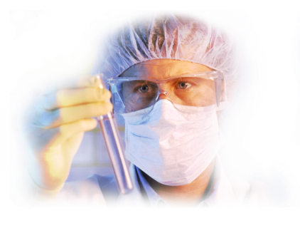
NỘI DUNG
ĐẶC ĐIỂM GIẢI PHẪU HỆ TIẾT NIỆU
CHỨC NĂNG CỦA THẬN
RỐI LOẠN CHỨC NĂNG THẬN
NHỮNG TRIỆU CHỨNG BỆNH LIÊN QUAN TIẾT NIỆU
4.1. BIỂU HIỆN Ở NƯỚC TIỂU
4.2. BIỂU HIỆN Ở MÁU
4.3. BIỂU HIỆN TOÀN THÂN
5. CÁC BỆNH HỆ THỐNG THẬN – TIẾT NIỆU THƯỜNG GẶP
2

Slide 3
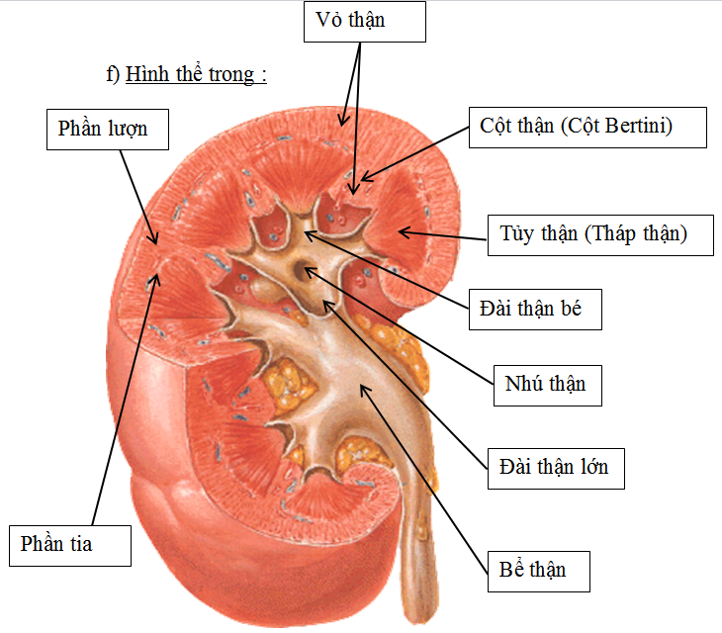
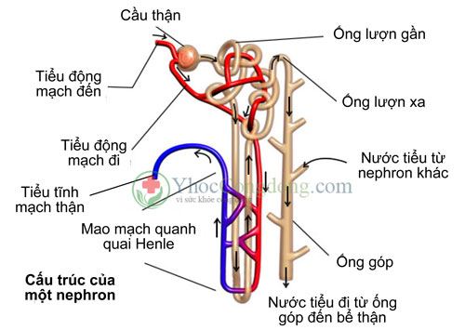
1. GIẢI PHẪU
Cấu tạo thận
Cấu trúc một nephron

Slide 4
2. CHỨC NĂNG CỦA THẬN
Chức năng thải trừ sản phẩm cặn bã và chất độc: Các chất cặn bã của quá trình chuyển hóa và các chất độc ngoại sinh được hấp thu từ đường tiêu hóa phần lớn được bài tiết qua thận.
Chức năng cân bằng nước và điện giải
‒ Điều hòa cân bằng thể tích dịch của cơ thể dựa trên lượng dịch xuất và nhập.
‒ Điều hòa nồng độ các chất điện giải trong máu như Na+, Cl-, K+…
Tham gia vào hệ thống hormon - Thận tham gia vào 3 hệ thông hormon của cơ thể:
‒ Renin: do các tế bào cạnh cầu thận tiết ra, tham gia vào hệ thống reninangiotensin- aldosteron điều hòa huyết áp.
‒ Chuyển hóa calci: trong những trường hợp suy thận mạn thường có rối loạn chuyển hóa calci.
‒ Erythropoietin: các tế bào biểu mô quanh ông thận sản xuất erythropoietin. Chất này có vai trò qua trọng trong sản xuất sinh hồng cầukhi thận bị thiếu máu nhờ khả năng kích thích tế bào tiển hồng cầu từ tế bào gốc, kích thích tổng hợp hemoglobin và kích thích vận chuyển hồng cầu lưới từ tủy xương ra máu ngoại vi.

Slide 5
3. RỐI LOẠN CHỨC NĂNG THẬN
Sinh lý bệnh rối loạn chức năng thận: Suy chức năng thận bao gồm rối loạn chức năng cầu thận và rối loạn chức năng ống thận, có thể đồng thời rối loạn cả hai.
Rối loạn chức năng cầu thận: giảm lưu lượng máu đến cầu thận, viêm mao mạch cầu thận và tắc nghẽn đường dẫn niệu sau thận. Hậu quả:
‒ Thiểu niệu, tăng thể tích tuần hoàn, tăng ure máu, tăng kali máu, tăng phosphat máu, tăng uric máu (do giảm lượng lọc và tăng tái hấp thu)
‒ Tăng kali máu và toan máu do giảm bài tiết ở ống thận.
Rối loạn chức năng ống thận:
‒ Do đó suy chức năng ống thận sẽ đào thải nhiều nước tiểu quá mức (đa niệu) kèm theo mất chất điện giải và chất dinh dưỡng. Rối loạn bơm trao đổi natri-kali-acid. Mặt khác còn giảm bài tiết acid dẫn đến toan máu hậu quả của rối loạn chức năng ống thận là:
‒ Đa niệu do giảm tái hấp thu nước và natri.
‒ Giảm kali máu, phosphat máu. Nước tiểu có albumin, glucose, phosphat do giảm tái hấp thu các chất trên.
‒ Toan máu do giảm bài tiết.

Slide 6
4. BIỂU HIỆN BỆNH TIẾT NIỆU
4.1. Biểu hiện ở nước tiểu
Thay đổi về lượng nước tiểu
‒ Số lượng nước tiểu trong 24h ở người bình thường rất thay đổi, trung bình 1-1,5 lit.
‒ Lượng nước tiểu chịu ảnh hưởng rõ rệt của chế độ ăn uống (nhiều hay ít nước), thời tiết (ra mồ hôi nhiều hay ít) , cường độ lao động thể lực (cao hay thấp).
‒ Đa niệu (đái nhiều): khi lượng nước tiểu > 2,5 lít/24h trong điều kiện nghỉ ngơi, trong khi lượng nước đưa vào bình thường khoảng 1,5 lít. Nguyên nhân là do tăng lọc ở cầu thận hoặc giảm giảm tái hấp thu ở ống thận. Thường gặp trong suy thận mãn, xơ thận (người già), viêm thận- bể thận mạn, đái tháo đường, đái tháo nhạt.
‒ Thiểu niệu: sự giảm số lượng nước tiểu để duy trì sự sống, khi lượng nước tiểu < 400ml/24h là thiểu niệu.
‒ Vô niệu: khi lượng nước tiểu < 100ml/24h gọi là vô niệu. Nguyên nhân thiểu niệu hoặc vô niệu là do giảm lưu lượng máu đến thận (gây giảm lưu lượng lọc), tổn thương tại thận hoặc tắc nghẽn đường dẫn niệu.

Slide 7
4. BIỂU HIỆN BỆNH TIẾT NIỆU
Rối loạn về cách bài tiết nước tiểu
‒ Đái buốt: đau khi đi tiểu, nguyên nhân thường do nhiễm khuẩn / viêm đường tiết niệu.
‒ Đái khó, ngập ngừng: khó bắt đầu khi đi tiểu, nguyên nhân do tắc niệu đạo (phì đại tuyến tiền liệt, sỏi niệu đạo).
‒ Đái dắt: đi tiểu nhiều lần, mỗi lần một ít nước tiểu: nguyên nhân do stress, nhiễm trùng, phì đại tuyến tiền liệt.
‒ Đái không tự chủ: do stress, rối loạn thần kinh cơ.
‒ Đái về đêm: hay đi tiểu nhiều lần vào ban đêm, nguyên nhân thường do suy tim, đái tháo đường.

Slide 8
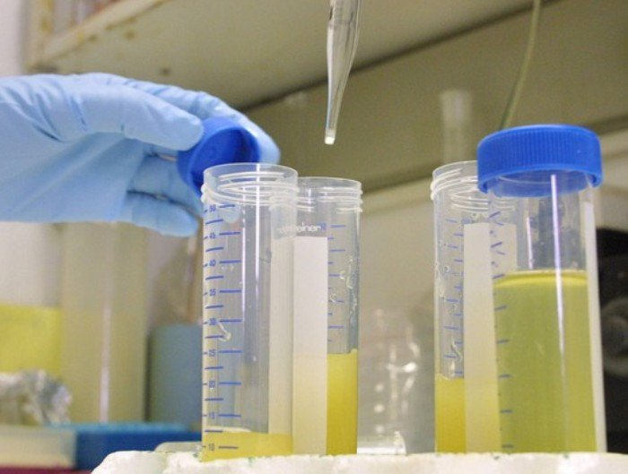
4. BIỂU HIỆN BỆNH TIẾT NIỆU
Thay đổi thành phần nước tiểu
‒ Bình thường những thành phần như protein, hồng cầu, bạch cầu, trụ niệu không có trong nước tiểu, khi có là biểu hiện tình trạng bệnh lý

Slide 9
4. BIỂU HIỆN BỆNH TIẾT NIỆU
4.2. Những biểu hiện ở máu
Nitơ phi protein máu cao (Ure máu cao)
‒ Nitơ phi protein máu cao là tình trạng các sản phẩm giang hóa protein (ure, creatinin) bị tích lại do hậu quả của giảm bài tiết qua thận.
‒ Bình thường nồng độ ure trong máu là 0,2 – 0,3 mg/ml. Mức tăng ure máu hay creatinin huyết thanh biểu thị mức độ suy giảm mức lọc cầu thận. Ngoài ra còn có biểu hiện lâm sàng như: mệt mỏi, kích động hoặc lú lẫn, buồn nôn, nôn, rối loạn nhịp thở.
Toan máu
‒ Thận có vai trò quan trọng trong đào thải các acid của cơ thể và phục hồi dự trữ kiềm nhằm đảm bảo cho pH máu luôn hằng định.
‒ Khi bị suy thận thường xuất hiện toan máu (pH máu giảm) do thận không đào thải được các sản phẩm acid ra khỏi cơ thể (như acid uric) bằng quá trình lọc ở cầu thận, đồng thời giảm bài tiết H+, giảm sản xuất NH3 của tế bào ống thận.

Slide 10
4. BIỂU HIỆN BỆNH TIẾT NIỆU
Rối loạn cân bằng Kali
‒ Lượng K+ trong dịch ngoại bào, đặc biệt ở huyết tương chiếm 1 tỷ lệ rất nhỏ nhưng có vai trò sinh lý rất quan trọng trong hoạt động của tế bào.
‒ Chỉ cần sự thay đổi nhỏ của nồng độ K+/ huyết tương (khoảng 2 mmol/L) là đã có thể có những rối loạn nghiêm trọng trên chức năng của thần kinh và cơ, đặc biệt là cơ tim.
‒ Bình thường cơ thể có sự cân bằng dương với K+ vì nguồn K+ cung cấp từ chế độ ăn uống là 50-100 mmol trong khi lượng K+ mất đi qua thận, phân và tuyến mồ hôi chỉ khoảng 40 mmol.

Slide 11
4. BIỂU HIỆN BỆNH TIẾT NIỆU
Giảm Kali máu
‒ Những nguyên nhân gây giảm kali máu thường gặp nhất: dùng thuốc lợi tiểu, dùng cocticoid kéo dài, tăng tiết aldosterol, nhiễm kiềm, chế độ ăn thiếu, nôn, tiêu chảy, dùng thuốc tẩy kéo dài.
‒ Biểu hiện lâm sàng khi K+ < 3,5 mmol/L: mỏi cơ, yếu cơ, giảm nhu động ruột gây chướng bụng, giảm huyết áp tâm trương, trên điện tim có sóng T thấp khoảng QT kéo dài.
Tăng kali máu
‒ Nguyên nhân thường gặp nhất là do suy thận, dùng các thuốc lợi tiêu giữ K+, thuốc kháng aldosterol, toan chuyển hóa, suy tuyến thượng thận, tổn thương mô và cung cấp quá nhiều K+ (qua thực phẩm, do dùng thuốc).
‒ Khi K+ máu cao > 5,5 mmol/L, biểu hiện lâm sàng không rõ, trên điện tâm đồ có sóng T cao nhọn, nếu K+ tăng cao và nhanh thì rất nguy hiểm vì có thể dẫn tới rung thất hoặc ngừng tim.

Slide 12
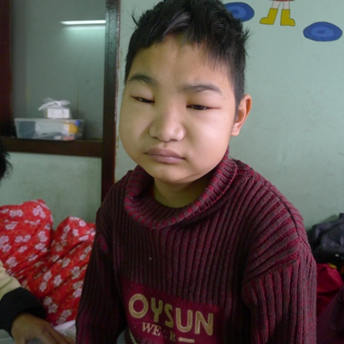
4. BIỂU HIỆN BỆNH TIẾT NIỆU
4.3. Biểu hiện toàn thân
Phù: Là hiện tượng ứ nước trong khoảng gian bào gây ra bởi 1 hoặc có thể kết hợp nhiều cơ chế sau:
‒ Do tăng áp lực thủy tĩnh làm cho nước bị đẩy ra khỏi lòng mạch. (1)
‒ Do mất protein nhiều gây giảm áp lực keo trong máu. (2)
‒ Do tăng tính thấm thành mạch làm protein thoát ra khỏi thành mạch, dẫn tới kéo theo nước ra khỏi lòng mạch. (3)
‒ Do ứ Na+ kéo theo giữ nước ở lại cơ thể. (4)
‒ Cơ chế (2) và (4) là những cơ chế chính gây phù trong các bệnh thận.

Slide 13
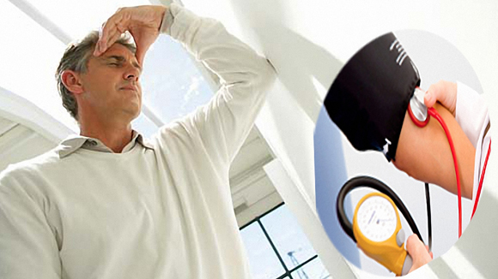
4. BIỂU HIỆN BỆNH TIẾT NIỆU
Thiếu máu: Do thiếu erythropoietin và các chất độc không được bài tiết sẽ ức chế tủy xương sinh hồng cầu.
Tăng huyết áp: Tăng huyết áp trong bệnh thận là do tăng tiết renin của phức hợp cạnh cầu thận tác động vào hệ thống renin-angiotensin aldosteron.

Slide 14
4. CÁC BỆNH TIẾT NIỆU THƯỜNG GẶP
Các bệnh của hệ thận tiết niệu có thể biểu hiện tổn thương ở một bên hoặc cả 2 bên, các bệnh thường gặp bao gồm:
Các bệnh vùng vỏ thận: Viêm cầu thận (cấp, mạn tính), hội chứng thận hư, viêm ống thận.
Sỏi tiết niệu: Sỏi thận, sỏi niệu quản, sỏi bàng quang, sỏi niệu đạo.
Nhiêm trùng tiết niệu : Viêm đài bể thận, viêm niệu quản, viêm bàng quang, viêm niệu đạo.
Suy thận cấp tính, suy thận mạn tính: Là hậu quả của các bệnh trên. Tuy nhiên nguyên nhân khác ngoài thận cũng có thể gây suy thận.

Slide 15
Thank You!

